Slide 1

시온리서치 회사 소개서
Seeon RESEARCH
마케팅 의사결정 파트너
소비자 인사이트를 넘어, 전략을 함께 설계하는 리서치 파트너

Slide 2
시온리서치 미션과 비전
시온리서치의 핵심 가치
23년간의 마케팅 리서치 경험을 바탕으로 고객의 비즈니스 성장에 실질적으로 기여하는 것을 최우선으로 합니다.
빠른 조사 기획 및 실행력
빠르고 정확한 조사 실행을 통해 고객이 원하는 시간 내에
조사 결과를 제공합니다
정확한 데이터 기반 인사이트
객관적이고 신뢰할 수 있는
데이터를 통해 의미 있는
인사이트를 도출합니다
비즈니스 성장 중심
모든 리서치는 고객의
비즈니스 성장과 혁신을
이끌어내는 것에 집중합니다
시온리서치는 리서치로만 멈추지 않습니다.
데이터 너머의 소비자, 시장, 브랜드의 목소리를 읽고,
고객사의 의사결정을 설계하는 전략 파트너로 함께합니다.

Slide 3


차별화 포인트
왜 시온리서치를 선택해야 하는가?
일반 대형 리서치 회사
시온리서치
시온리서치의 가치
1
의사결정 지연
복잡한 내부 승인 과정으로 프로젝트
진행 속도가 느림
1
신속한 서비스
최고의 전문성
복잡한 승인 과정 없이 즉각적인 의사결정과 빠른 실행
2
전문가 직접 수행
리서치회사, 광고대행사 AP,
대기업 마케팅팀에서의 폭 넓은 경력
차별화
포인트
2
주니어 실무 담당
대리급이나 경력이 적은 실무자가
실제 작업 수행
23년차 리서치 전문가가 모든 과정을 직접 진행
풍부한 경험을 바탕으로 한 인사이트 제공
3
경쟁력 있는 비용
효율적인 운영으로 고품질 서비스를 합리적인 가격에 제공
1
다양한 산업군 경험을 통한 통찰력 보유
3
높은 비용 구조
대규모 조직 유지를 위한 높은 비용 구조로 프로젝트 단가 상승
4
유연한 맞춤형 조사 서비스
2
광고주와 대행사 양쪽의 니즈 이해
고객사의 니즈에 맞춰, 전문가의 역량이 필요한 부분에 대한 자문 제공
3
데이터를 비즈니스 인사이트로 변환하는 능력
4
표준화된 보고서
고객 맞춤형 보다는 표준화된 형식의
결과물 제공
5
고객과 밀착 소통
4
실행 가능한 전략 제안과 비즈니스 성장 지원
리서치에 대한 전문 지식이 없어도, 고객과 밀착 소통을 통해 고객의 기대 이상의 아웃풋 도출

Slide 4


시온리서치 대표 소개
정 은 영
리서치 경력 총 23년
리서치 회사, 광고 대행사 AP, 대기업 마케팅 팀에서 쌓은
23년간의 풍부한 경험을 바탕으로 깊이 있는 인사이트와
고객사의 성공적인 비즈니스 의사결정을 지원합니다.
학력 : 성균관대학교 산업심리 석사
근무 경력 : 現 ㈜ 시온리서치 실장
前, 마크로밀엠브레인 차장
前, CJ제일제당 대리
前, 그레이프커뮤니케이션즈 대리
뷰티 업종
식품 업종
교육 업종
IT/UT 조사
뷰티 디바이스 신사업 전략 조사
신제품 뷰티 디바이스 수용도 조사
리프팅 시술 관련 소비자 조사
스킨 부스터 관련 소비자 조사
수분크림 화장품 Usage & Attitude
비건 식품 소비자 인식 조사
RTD 커피 브랜드 이미지 조사
치킨 맛 테스트 조사
신제품 컨셉 수용도 조사(다수 진행)
음료 시장 Usage & Attitude
아이스크림 브랜드 경쟁력 진단
초/중/고 온라인 학습 서비스 조사
온라인 영어회화 관련 조사
영어교육 앱 UT 조사
방문 학습지 마케팅 전략 수립 조사
유아 온라인 학습 수용도 조사
대학교 재학생 만족도 조사
태블릿PC 브랜드 이용행태 조사
금융앱 UT 조사
데이팅 앱 수용도 및 UT 조사
중고 명품 앱 개발을 위한 조사
치과 프로그램 UT 조사
취미/소모임 플랫폼 UT 조사
금융 업종
건강기능식품
의약품
기타
은행 브랜드 경쟁력 진단 조사
P2P 대출 서비스 이용행태 조사
대출 관련 소비자 인식 조사
보험 상품 마케팅 전략 수립 조사
투자 현황 및 니즈 파악을 위한 조사
오메가3 시장 STP 조사
비타민 마케팅 전략 수립 조사
키성장 건강기능식품 이용행태 조사
프로바이오틱스 이용행태 조사
다이어트 건강기능식품 수용도 조사
단백질 음료 신제품 런칭 전략 조사
두통약 브랜드 인덱스 트래킹 조사
대상포진 인식 및 예방 실태 조사
치질약에 대한 소비자 인식 조사
치매예방 관련 의약품 수용도 조사
라식 수술 행태 및 고객 니즈 파악 조사
자동차 회사 체험관 리뉴얼 조사
여행 어플 이용행태 조사
부동산 어플 이용행태 조사
기부/후원 실태 조사
가정용 커피머신 관련 소비자 조사
광고 효과 조사 다수 진행

Slide 5




리서치 서비스 범위
고객 맞춤 리서치 서비스 제공
시온리서치는 조사 기획부터 전략 보고서 작성까지 Full 서비스 제공은 기본이며, 고객의 니즈에 따른 맞춤 서비스를 제공합니다.
정량 조사
수치화된 데이터를 통해
객관적인 시장 동향과
소비자 행동을 분석합니다
정성 조사
소비자의 심층적인 의견과
감정, 니즈를 파악하는
질적 연구를 진행합니다
오프라인 정량 조사
(CLT, Gan Survey, HUT)
식품/음료/뷰티 제품의
맛과 품질에 대한
소비자 평가를 실시합니다
특화 리서치
산업별 특성에 맞춘
맞춤형 조사 설계와
실행 서비스를 제공합니다
고객 만족도 조사
브랜드 인지도/선호도 조사
U&A 조사
신제품 수용도 조사
STP 조사
광고효과 조사
일대일 심층 인터뷰(IDI)
표적 집단 면접(FGD)
UX/UX 리서치
Idea Workshop
블라인드 맛 테스트
뷰티 제품 사용성 평가 조사
제품 컨셉 및 패키지 테스트
경쟁사 분석 및 시장 조사
신제품 개발 리서치
고객 여정 맵핑

Slide 6



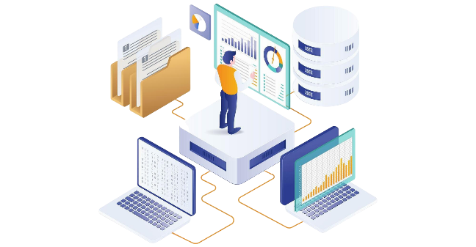
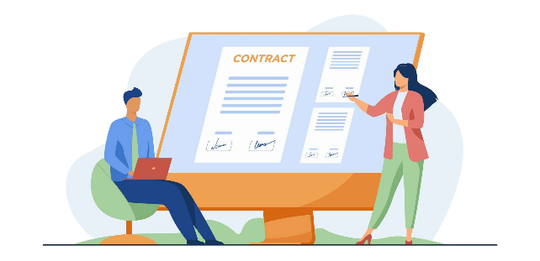

프로젝트 진행 과정
체계적이고 효율적인 프로젝트 프로세스
시온리서치는 25년간의 경험을 기반으로 최적화된 리서치 프로세스를 구축하였습니다.
모든 단계에서 대표 전문가가 직접 프로젝트를 진행하여 높은 품질과 효율성을 보장합니다.
01
02
03
04
05
초기 상담
연구 설계
데이터 수집
데이터 분석
인사이트 제공
니즈 파악
계획 수립
실행 단계
분석 단계
결과 도출
빠른 프로젝트 진행
전문가 직접 관리
유연한 프로세스
신속한 의사결정으로 프로젝트 기간 단축
모든 단계에서 25년차 전문가의 직접 참여로 품질 보장
고객 피드백에 따른 유연한 프로젝트 조정 가능

Slide 7
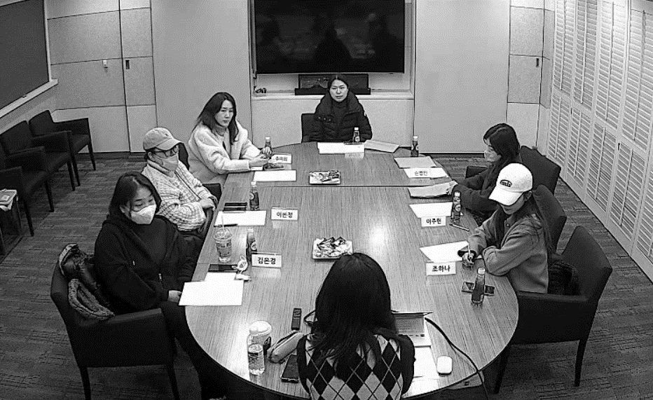
정성 조사 진행 프로세스
01
02
03
04
05
초기 상담
조사 설계
인터뷰 질문지 개발
스크린점주,
약사, 의사
그룹내 골고루
전문 리쿠르터를 통해
조사 목적에 적합한
인터뷰어 선별
1:1 인터뷰
좌담회
(Zoom 활용 or
대면 인터뷰)
인사이트 제공
니즈 파악
조사 설계
인터뷰어 리쿠르팅
인터뷰 진행
결과 도출
소수의 인원을 대상으로 인터뷰하므로
자사의 서비스에 대한 유의미한 인사이트를 제공할
타겟 페르소나에 적합한 대상을 찾아서 인터뷰 진행
(타켓에 대한 사전 정의와 합의가 중요)
고객사 참관 가능
현장에서 추가 질문 가능
*좌담회 이미지

Slide 8
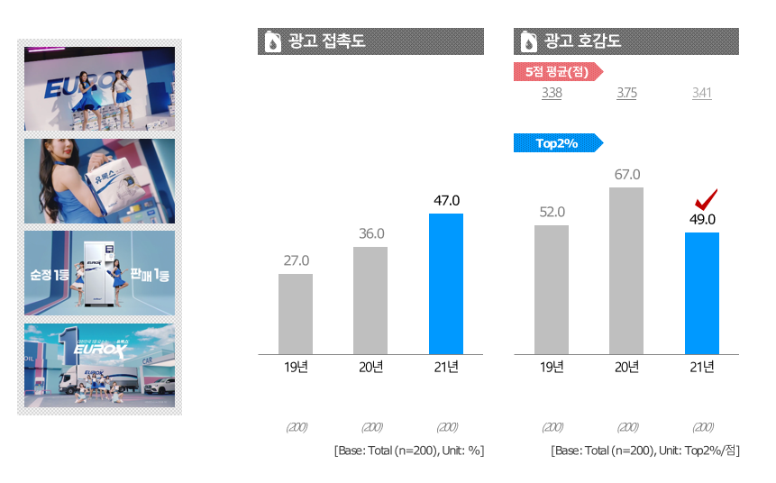
정량 조사 Case Study
U 브랜드에서 Song을 활용한 동일한 광고 포맷 3년째 집행
동일한 tone & manner 광고 집행으로 광고 접촉도는 증가하나, 광고 호감도는 전년 이후 하락함
시사점 : 광고 소재에 대한 피로도 누적으로 광고 포맷 변경 고려해야 할 시점으로 보임

Slide 9
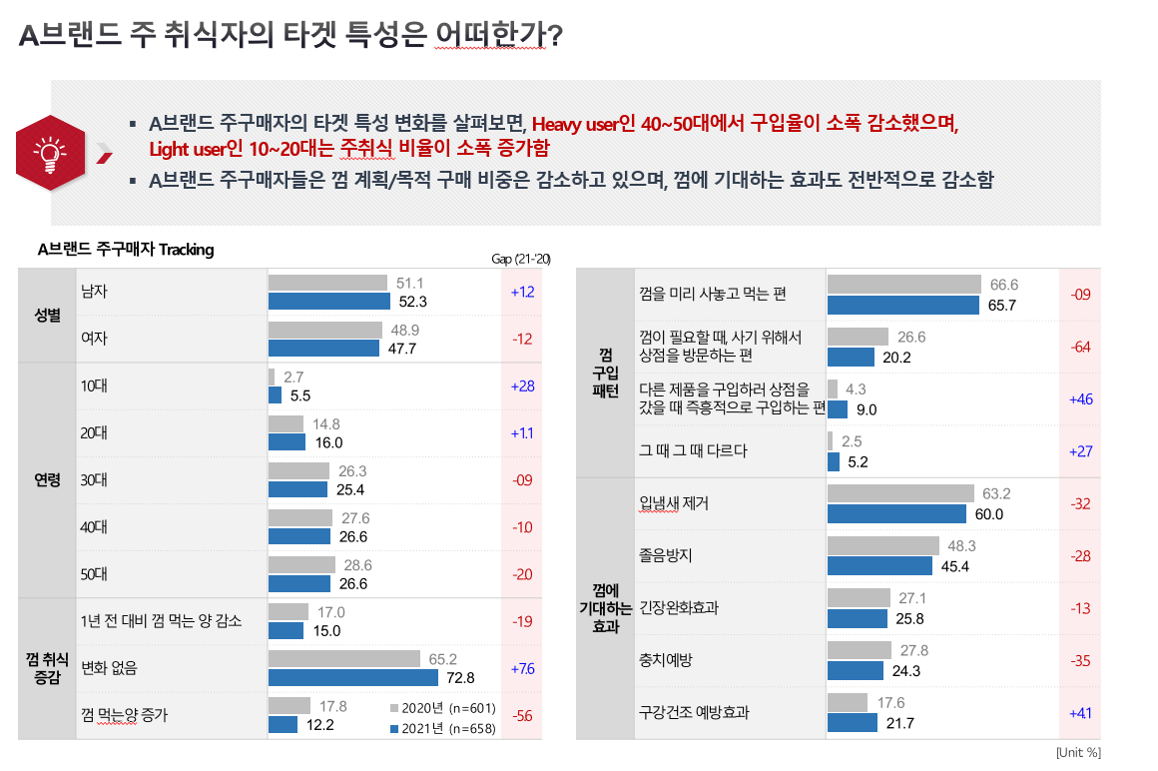
정량 조사 Case Study
A 브랜드 매출 감소 원인을 파악하기 위한 조사에서 A 브랜드를 주로 취식하는 타겟들 특성을 이전 년도와 비교하여, 어느 층에서 이탈이 심한지 파악함

Slide 10
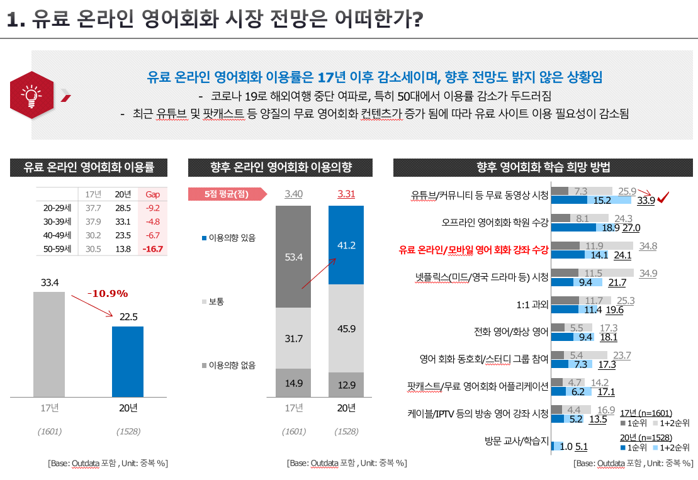
정량 조사 Case Study
트래킹 조사를 통해서 소비자 니즈 변화를 파악할 수 있음

Slide 11
정량 조사 데이터 어떻게 해석해야 하나요?
1
조사 결과가 시장의 상황과 유사한가?(상식적인 수준의 결과인가?)
브랜드 비보조 상기 지표와 시장 MS는 대체로 일치하는 경향인데, 조사 결과에서 브랜드 순위가 바껴서 나왔다면 무엇이 문제였는지 확인 필요
(조사된 자료는 연구자의 경험적인 자료와 비교하여 오류에 대한 검증 필요)
2
업계 표준과 비교(Norm 지표 활용)
광고효과 조사에서 예를 들어, 맥주 광고 호감도가 5점 척도 기준으로 평점 3.7점이 나왔다면 이것은 잘한 것인가 못한 것인가? 무엇을 근거로 판단을 내려야 하는가?
(일반적으로 평점 3.2 이하는 부정, 3.3~3.5는 보통, 3.6점 이상은 긍정으로 해석)
3
예전 조사 결과와 비교(Tracking 지표 활용)
광고 활동 및 마케팅 활동 이후 효과를 측정하기 위해서 주로 사전/사후 방법으로 조사가 진행됨
예를 들어, 광고 집행 이전에 브랜드 보조인지도가 50%였으나, 광고 집행 후 70%로 20% 상승 효과가 있었음
그럼 20% 상승은 잘한 것인가? 판단하려면, 광고 집행하지 않았던 브랜드의 gap과 우리 브랜드 gap 차이를 통해서도 확인 할 수 있음
4
데이터를 해석 할 때는 맥락을 고려해서 할 필요가 있음
A 브랜드 광고 접촉도는 50%, B 브랜드는 70%이면, 단순히 A 브랜드의 접촉도가 낮다고 해석해야 하는가?
(광고 집행 매체비 대비하여 지표 해석 필요)
5
정말 유의미한 차이가 있는지 T-test, Turf 분석을 통해 차이를 읽어주자
맛 테스트, HUT, 광고 테스트 등 테스트를 통해 향후 출시 제품을 선정하거나, 제품 경쟁력을 파악해야 하는 이슈가 있는 조사는 T-test를 통해
유의미한 차이가 있는지 여부를 읽어줘야 함

Slide 12
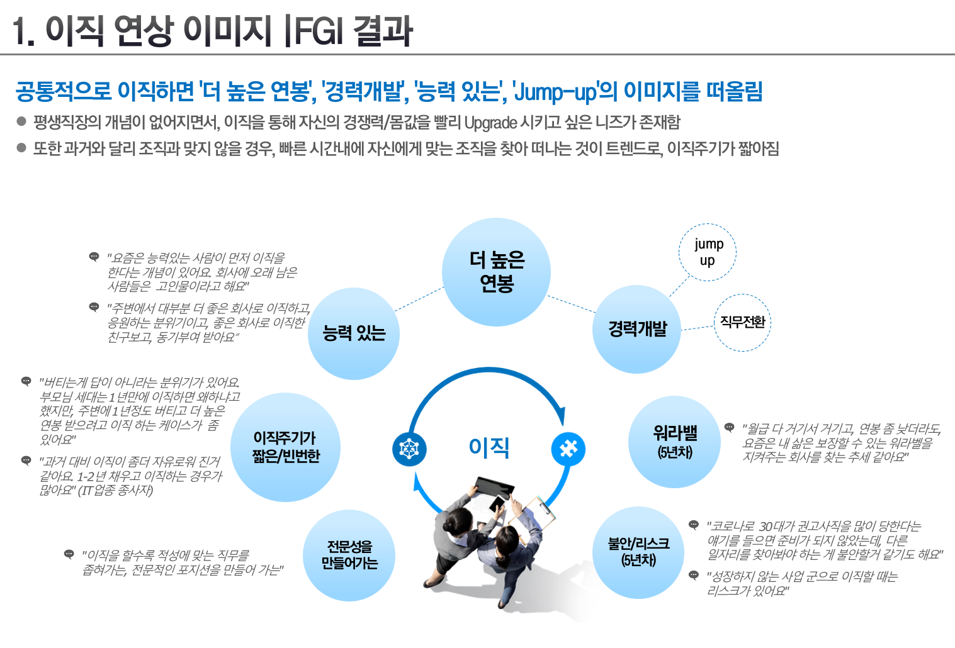
정성 조사 Case Study
이직에 대한 인식이 최근 MZ세대를 중심으로 Jump-up의 기회로 긍정적으로 변화된 것을 알 수 있음
따라서 구인/구직 사이트 경력자들의 보다 편리하게 이직할 수 있는 서비스 개발 필요성

Slide 13
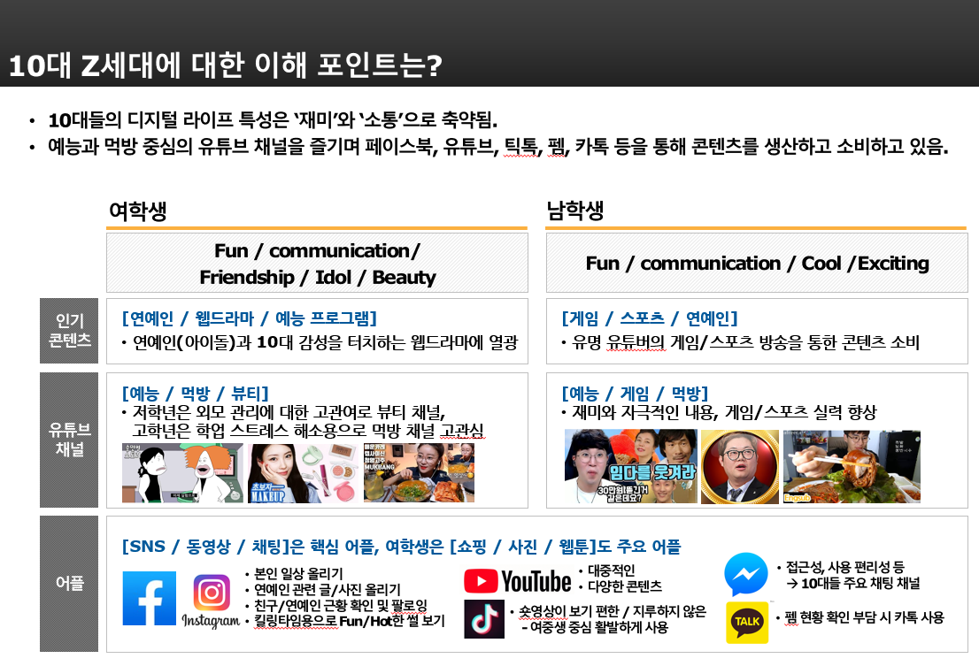
정성 조사 Case Study
Z세대의 특징을 이해하기 위해 FGI에서 10대의 라이프스타일, 관심사, 주로 이용하는 디지털 매체 등
다각적인 질문을 통해 Z세대의 특징 파악을 통해, 10대에게 공감대 가는 커뮤니케이션 메시지 개발

Slide 14
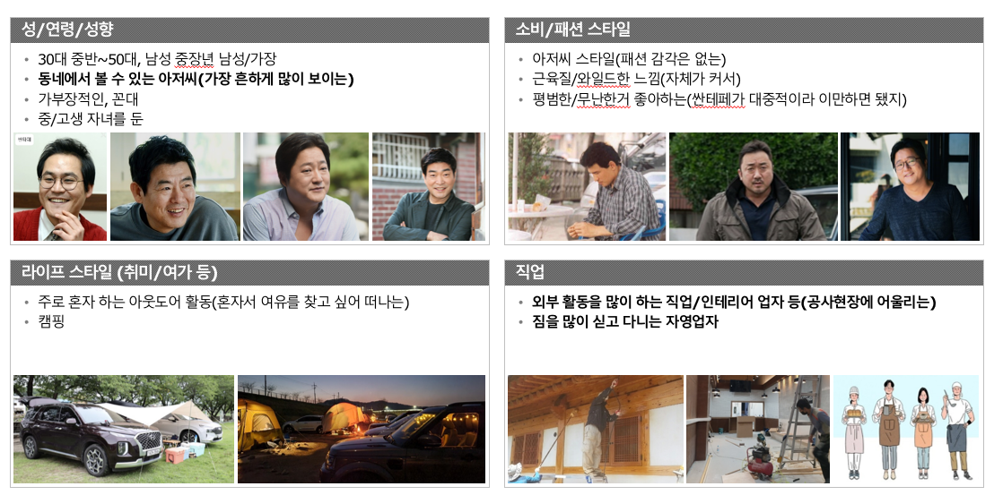
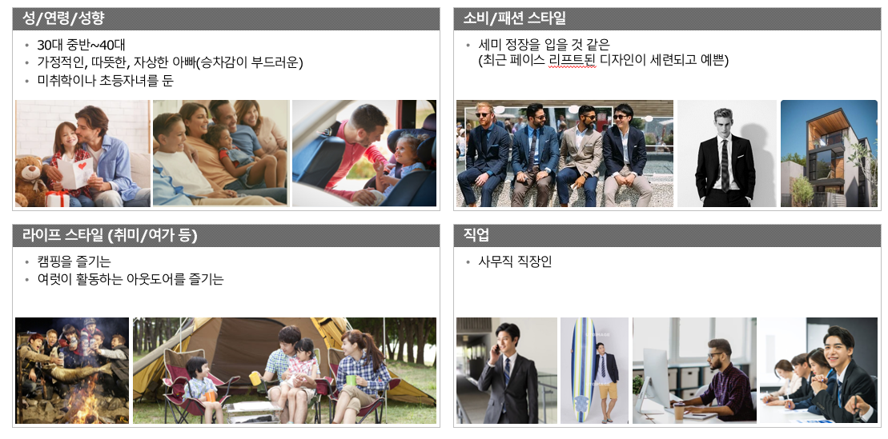
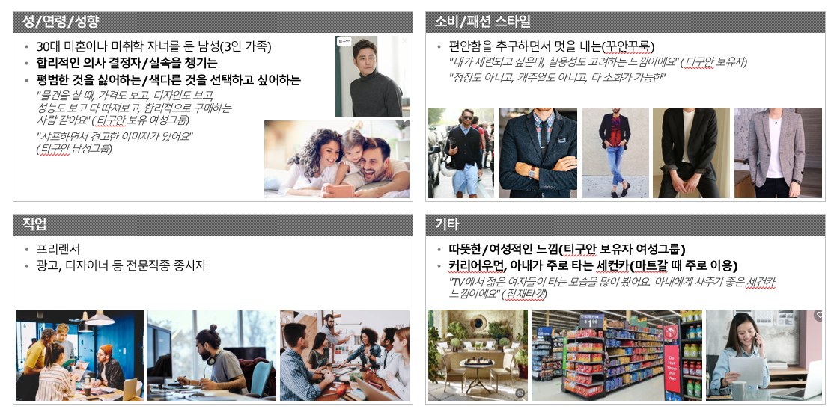
정성 조사 Case Study
꼴라쥬 기법 : 해당 브랜드를 사용하는 User image를 대표하는 사진이나 이미지 통해, 브랜드별 User image 및 브랜드 이미지 파악
(언어적인 표현 외에, 브랜드에 대한 무드나 정서를 함께 점검할 수 있음)

Slide 15


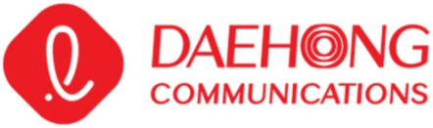











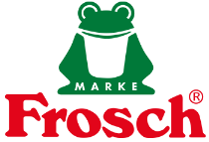




주요 고객사
신뢰와 성과로 이어온 파트너십
시온리서치는 다양한 산업 분야의 선도적인 기업들과 함께 의미 있는 리서치 프로젝트를 진행해 왔습니다.
정확한 인사이트와 맞춤형 솔루션으로 고객사의 비즈니스 성장에 기여하고 있습니다.
시온리서치는 B2C와 B2B 영역을 아우르는 다양한 산업군에서의 리서치 경험을 보유하고 있습니다.
교육, 뷰티, 패션, 식품, 자동차, 건강기능식품 등 여러 카테고리에서 풍부한 노하우를 활용해 고객사의 비즈니스 성장을 위한 최적의 리서치 솔루션을 제공합니다.

Slide 16

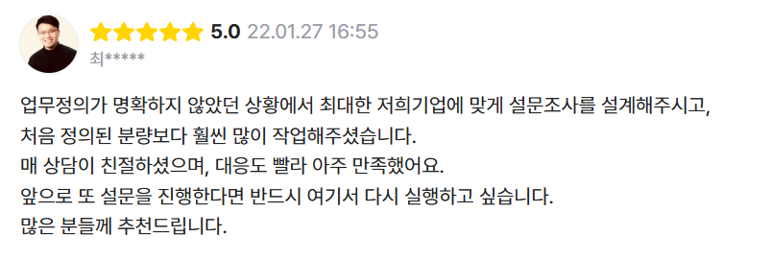
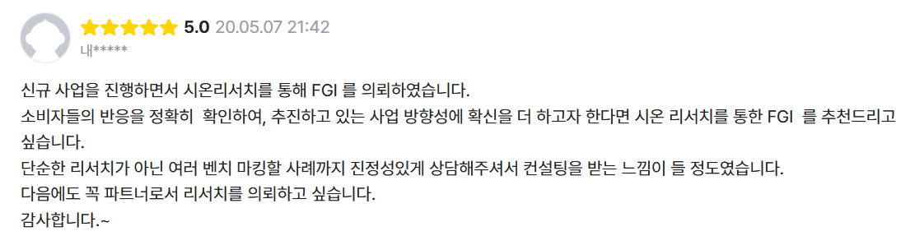

시온리서치를 선택해야 하는 이유
마케팅 리서치에 대한 일반적인 오해
그래서, 시온리서치는 다릅니다
고객의 맥락을 이해하고 질문을 작성하며, 의사결정을 돕는 '실행 가능한 인사이트'를 제공합니다.
시온리서치를 선택해야 하는 이유
리서치는 만병통치약과 같은 것이 아닙니다.
좋은 인사이트는 적절한 조사 방법과 질문에서 나옵니다.
“뭐야 점수 높아서 출시했는데
왜 안 팔려?”
“소비자 조사 했는데 항상
결과가 뻔해, 새로운 게 없어!”
“스티브잡스도 고객은 자신이 필요한 걸 모른다고 했어. 고객은 자신이 뭘 원하는지도 모르는데~~”
“몇 샘플 조사 했어? 고작 그거 해서 그걸 믿을 수 있어?”

Slide 17
신뢰할 수 있는 마케팅 리서치 파트너를 찾고 계신가요?
시온리서치의 23년 전문성과 함께 비즈니스 의사결정에 필요한 인사이트를 발견하세요.
빠른 상담 신청
귀사의 비즈니스 성장을 위한 첫 단계를 시온리서치와 함께 시작하세요. 프로젝트에 관한 상담을 신청하시면 24시간 이내에 답변 드립니다.
무료 초기 상담
맞춤형 리서치 설계
경쟁력 있는 견적 제공
Phone
02-3141-5109
E-mail
goodforyou@seeonresearch.co.kr
Address
서울특별시 강남구 자곡로 172, 강남엑슬루 프라임 714호
© 2025 시온리서치 | 마케팅 의사결정 파트너

